Slide 1
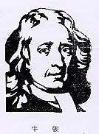
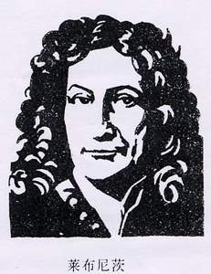
前言
微积分的创始人被归于Newton（牛顿）与Leibniz（莱布尼茨）
（1646-1716）
（1642-1727）

Slide 2
微积分的诞生源于十七世纪60年代――80年代，牛顿与莱布尼兹在前人工作的基础上，利用不严密的极限方法建立了微积分学，至今这仍然是世界数学史上最为光辉灿烂的成果之一。
下面介绍的微积分的两个基本问题的例子及其解决问题的思路，是微积分学中的两个重要概念――导数与积分的最原始的模型。
1）变速直线运动的瞬时速度；
2）曲线围成的平面图形的面积。

Slide 3
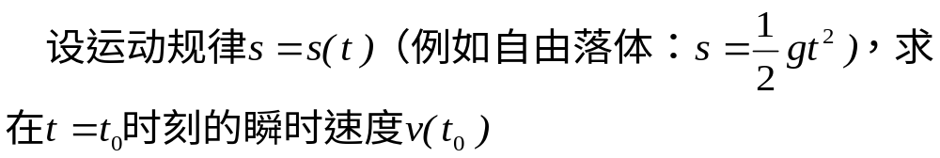

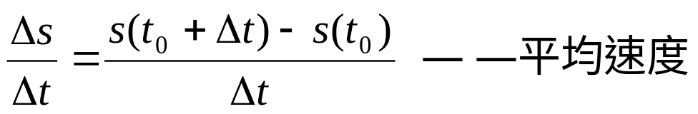
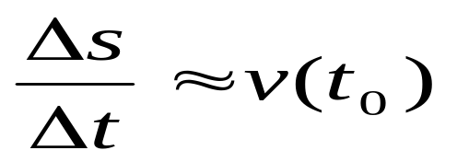
1 变速直线运动的速度
•
s(t₀)
{
Δs
•
s(t₀+Δt)
当 Δt 很小时，速度可近似看作匀速，则
s
——连续变化的微小量之比
而且 Δt 越小，精确度越高。

Slide 4
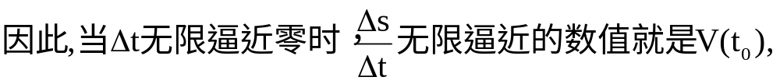
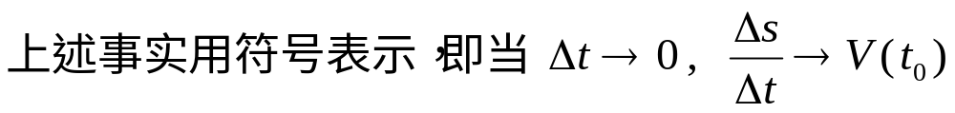
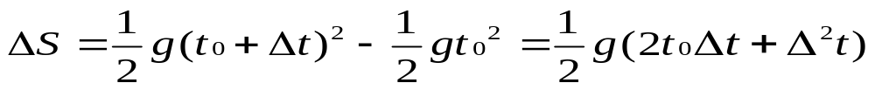
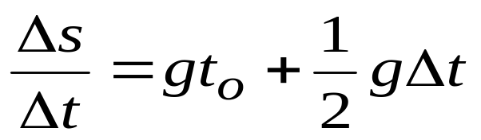
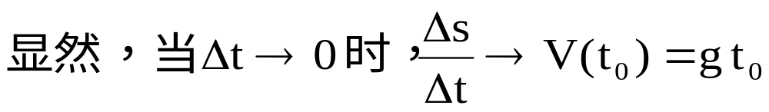
现在用上述的方法导出落体的瞬时速度
上述求速度的过程也就是所谓求函数的“导数”的过程。

Slide 5


2 曲线围成的平面图形的面积
用初等数学方法至多只能计算多边形的面积事实上由矩形面积公式可以推出平行四边形面积，接着是三角形面积，最后可以计算多边形面积。
b
a
a
h
h
a
ab
ah
ah
曲边形面积、圆面积如何计算？
例 求由曲线 y = x²、x 轴以及 x =1 围成的曲边图形
面积

Slide 6
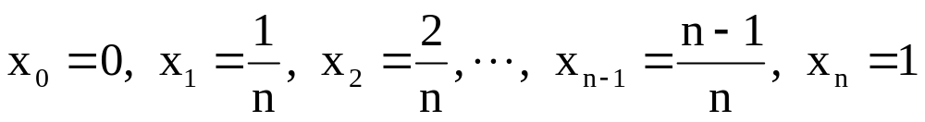
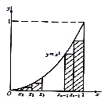
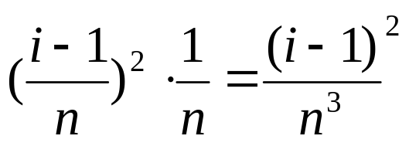
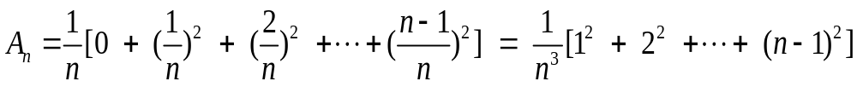
解 把区间 [0,1] 分成 n 等分，得分点
过各分点作 x 轴的垂线，把曲边形分割成n个窄曲边形，对每个窄的曲边形，用它的底边为底、它的左直边为高的矩形来近似。第 i 个矩形面积是
把这些窄矩形的面积加起来，得到原曲
边梯形的面积的近似值

Slide 7
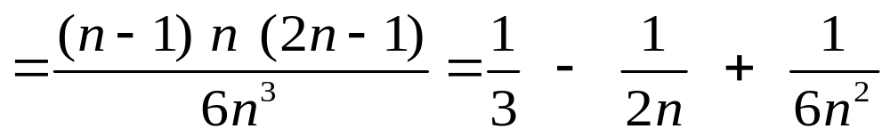
而且当分割越细（即 n 越大），此和越接近于曲边形的面积，于是当 n 无限增大时，A_{n} 所逼近的值（不难看出，此值是 1/3 ）就是该曲边形的面积。
上述求曲边图形面积的方法：破分区间、以直代曲（以矩形代替曲边图形）、无限累加，这种方法带有普遍意义。
-----这也就是积分概念的最原始模型。

Slide 8


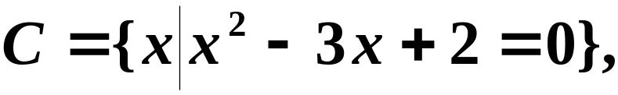


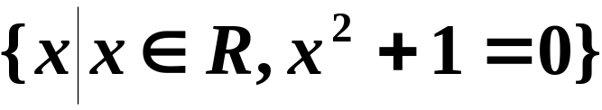

一、基础知识
数集分类:
N----自然数集
Z----整数集
Q----有理数集
R----实数集
数集间的关系:
记A=B.
例1
不含任何元素的集合称为空集.
例2
规定
空集为任何集合的子集.

Slide 9
2.数域:
对加减乘除封闭的数的集合
(集合中的任意两个数做加减乘除运算,结果仍在此集合中)
实数集的基本性质：
1.实数集是数域
2.对加、乘运算满足交换律、结合律、分配律
3.实数域是有序数域：两个不同的数有大小关系，并且在加法和乘法运算中保持大小关系
4.实数域的完备性（连续性）：实数域中的任何一个单调有界序列一定有极限存在
单调递增序列，单调递减序列称为单调序列

Slide 10
有理数集的性质：
1.有理数集是数域
2.有理数集对加法和乘法运算满足交换律、结合律、分配律
3.有理数集是有序数域

Slide 11

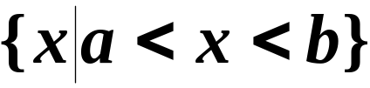




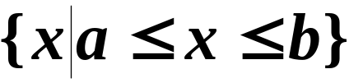
3.区间:
是指介于某两个实数之间的全体实数.
这两个实数叫做区间的端点.
开区间:
(a,b)=
闭区间:
(a,b)=

Slide 12













有限区间
半开区间
无限区间

Slide 13
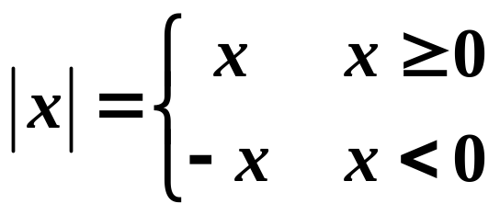
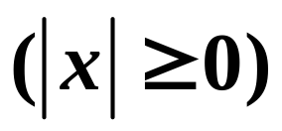
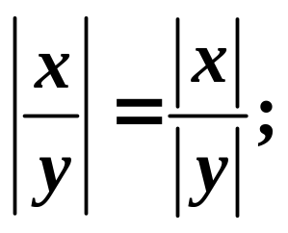
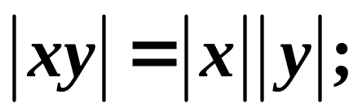
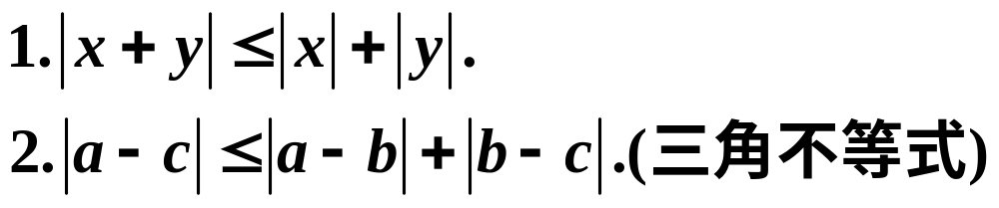
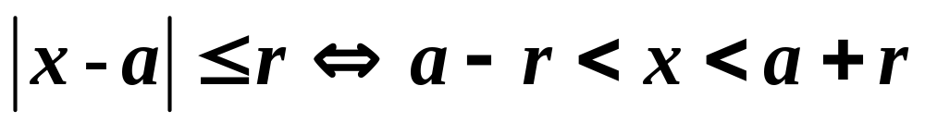
4.绝对值:
运算性质:
由绝对值的定义，易得命题2，3，主要是绝对值不等式
不等式解法（命题4）:

Slide 14



例3
解不等式： |X-2|＜5
解:
设U=X-2
则 |U|＜5
-5＜U＜5
即 -5＜X-2＜5
故 -3＜X＜7

Slide 15






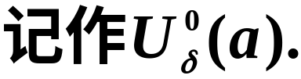
5.邻域:
记

Slide 16
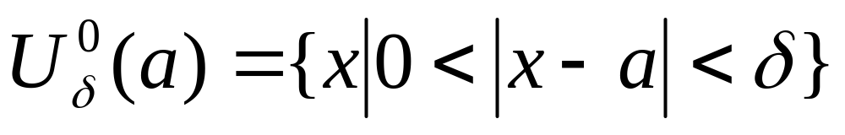

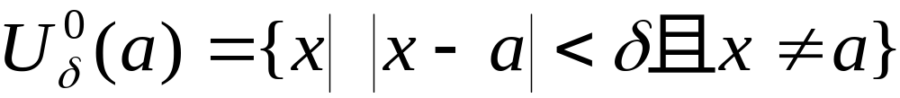

Slide 17
6.常量与变量:
在某过程中数值保持不变的量称为常量,
而数值变化的量称为变量.
注意
常量与变量是相对“过程”而言的.
常量与变量的表示方法：
通常用字母a, b, c等表示常量,
用字母x, y, t等表示变量.

Slide 18




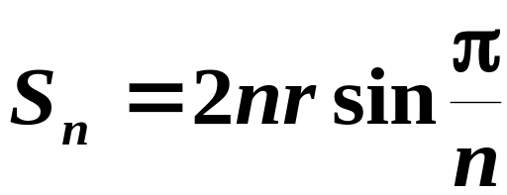

二、函数概念
例4 圆内接正多边形的周长
圆内接正n 边形
O
r
)

Slide 19
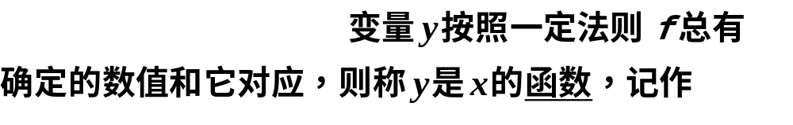
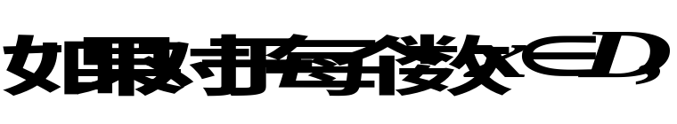

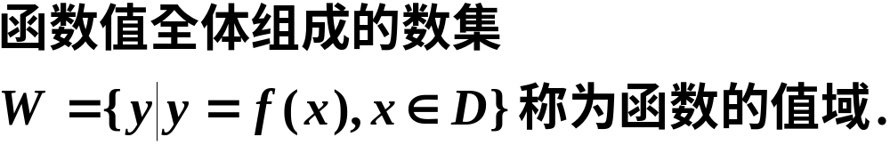
数集D叫做这个函数的定义域
因变量
自变量

Slide 20






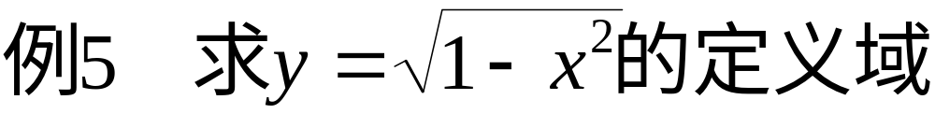
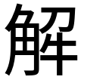
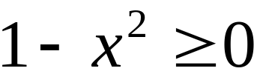
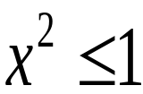
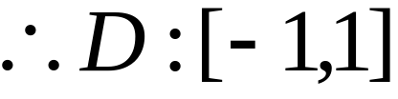
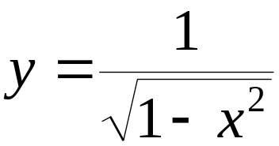
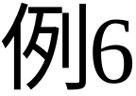
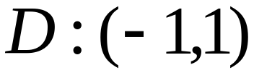
定义域
对应法则f
值域
约定: 定义域是自变量所能取的使算式有意义的一切实数值.

Slide 21

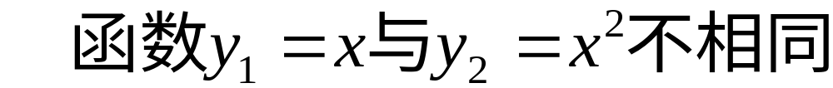
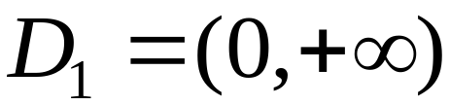
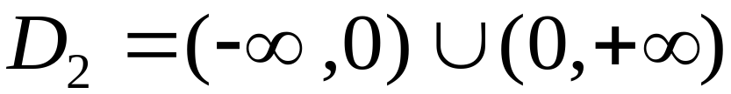

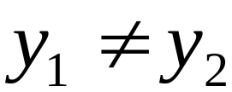
函数的两要素：
定义域与对应法则.

Slide 22



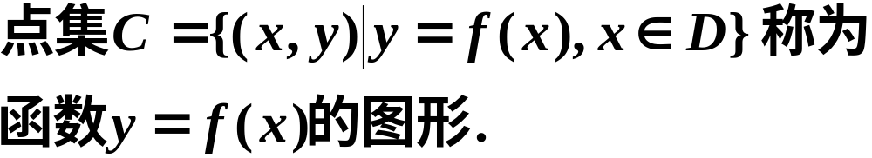
如果自变量在定义域内任取一个数值时，对应的函数值总是只有一个，这种函数叫做单值函数，否则叫与多值函数．
是多值函数.
x =0 时，y=±a
定义:

Slide 23
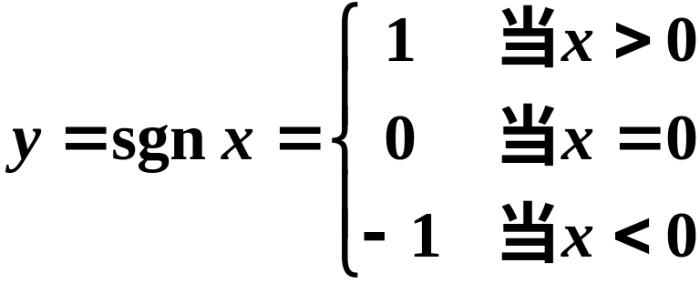
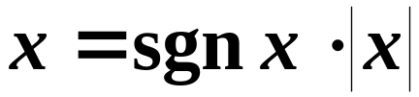
几个特殊的函数举例
(1) 符号函数
y
1
o
x
-1

Slide 24

(2) 取整函数 y=[x]
[x]表示不超过 的最大整数
y
4 3 2 1
o
x
-4 -3 -2 -1
1 2 3 4 5
-1
-2
-3
-4
阶梯曲线

Slide 25
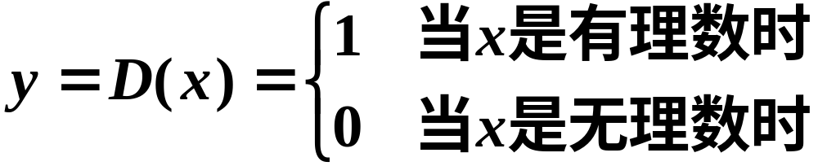
(3) 狄利克雷函数
y
1
•
x
o
无理数点
有理数点

Slide 26




(4) 取最值函数
y
y
x
x
o
o

Slide 27
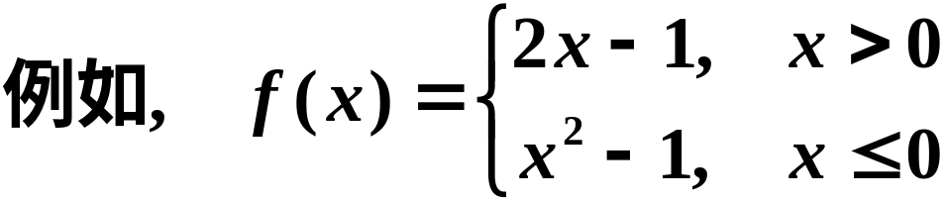
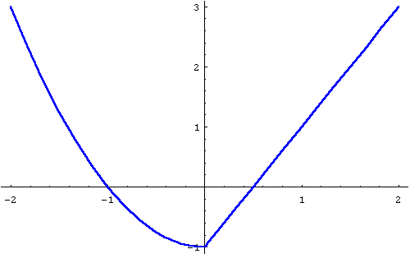


对应法则用不同的
在自变量的不同变化范围中,
式子来表示的函数,称为分段函数.

Slide 28





例10
解
故

Slide 29







反函数
W
W
D
D
将 x=φ(y) 记为 y= φ(x)

Slide 30





直接函数与反函数的图形关于直线 对称.

Slide 31






Slide 32







基本初等函数
1、幂函数

Slide 33







2、指数函数

Slide 34






3、对数函数

Slide 35



4、三角函数
正弦函数

Slide 36



余弦函数

Slide 37



正切函数

Slide 38



余切函数

Slide 39



正割函数

Slide 40



余割函数

Slide 41



5、反三角函数

Slide 42




Slide 43




Slide 44




幂函数,指数函数,对数函数,三角函数和反三角函数统称为基本初等函数.

Slide 45








复合函数 初等函数
1、复合函数
定义:

Slide 46







注意:
1.不是任何两个函数都可以复合成一个复合函数的;
2.复合函数可以由两个以上的函数经过复合构成.
2、初等函数
由常数和基本初等函数经过有限次四则运算和有限次的函数复合步骤所构成并可用一个式子表示的函数,称为初等函数.

Slide 47









例
解

Slide 48






综上所述

Slide 49

三、函数的特性
1．函数的有界性:
y
y
M
M
y=f(x)
x
o
o
x
X
X
有界
无界
-M
-M

Slide 50





2．函数的单调性:
y
o
x

Slide 51

y
o
x

Slide 52



3．函数的奇偶性:
y
-x
o
x
x
偶函数

Slide 53


y
-x
o
x
x
奇函数

Slide 54











4．函数的周期性:
通常说周期函数的周期是指其最小正周期。

Slide 55





例12
解
单值函数,
有界函数,
偶函数,
不是单调函数,
周期函数(无最小正周期)

Slide 56








双曲函数与反双曲函数
1、双曲函数
奇函数.
偶函数.

Slide 57



奇函数,
有界函数,

Slide 58


双曲函数常用公式

Slide 59







2、反双曲函数
奇函数,

Slide 60








Slide 61







奇函数,

